Slide 1
Реки Воронежской области
Урок 27.
www.край36.рф

Slide 2
Реки Воронежской области
Вспомните
Что такое река, речной бассейн, водосбор, речная долина?
Какие формы рельефа есть в речной долине?
Воронежское водохранилище. Вид на Северный мост

Slide 3
Реки Воронежской области
Основные сведения о реках Воронежской области
Воды Воронежской области делятся на подземные и поверхностные.
Большая часть поверхностных вод Воронежской области находится в реках. На каждый квадратный километр территории области приходится 0,14 км длины рек.
Всего в регионе 1343 реки и временных водотока. Их общая длина – более 11 тыс. км. Из них рек с длиной более 10 км – всего 233. Остальные правильнее называть ручьями.
Крупнейшая река – Дон.
Дон в Хохольском районе

Slide 4
Реки Воронежской области
Питание и режим рек.
Среди источников питания рек области преобладает снеговое. Оно даёт до 70% речной воды. Подземные воды дают 25%, а дождевые около 5% речного стока.
В режиме рек выделяется весеннее половодье, паводки, летняя и зимняя межень.
Зимой реки замерзают.
Долина реки Дон в
Верхнемамонском районе

Slide 5
Реки Воронежской области
Главные реки области.
Дон – самая крупная река Воронежской области.
Общая длина реки – 1870 км, а в Воронежской области находится 530-километровый участок верхнего и среднего Дона.
Истоки Дона – в Тульской области, впадает Дон в Азовское море. Годовой сток почти 30 км³. Воронежскую область Дон пересекает с севера на юг.
Ширина реки в межень – 100-150 м.
Иногда от русла отсоединяются озёра-старицы.
Дон

Slide 6
Реки Воронежской области
Воронеж – левый приток Дона. Начинается он в месте слияния рек Лесной Воронеж и Польной Воронеж в Тамбовской области. Течёт с севера на юг.
Длина реки – 368 км. Воронеж впадает в Дон у посёлка Шилово близ Воронежа. На нём располагаются два областных центра – города Воронеж и Липецк.
Река Воронеж в Рамони

Slide 7
Реки Воронежской области
Битюг – левый приток Дона. Начинается в Тамбовской области, впадает в Дон юго-западнее села Лосево Павловского района. Общая длина реки – 379 километров, из них 287 км приходится на Воронежскую область. Битюг – живописная река.
Хопёр – левый приток Дона, протекающий на востоке области. Начинается он на Приволжской возвышенности, а в Дон впадает в Волгоградской области. Это типичная равнинная река с широкой поймой и многочисленными старицами.
Половодье на реке Усманке

Slide 8
Реки Воронежской области
Значение рек огромно. Это среда и необходимое условие для жизни множества животных и растений. Реки влияют на микроклимат территории. Для человека реки – это водные ресурсы, используемые в промышленности и сельском хозяйстве. На реках развивается речной транспорт. До 1990-х годов по Дону и Воронежу постоянно курсировали суда.
В реках ловят рыбу.
К сожалению, в последние десятилетия реки области сильно загрязняются и нуждаются в охране.
Река Чёрная Калитва

Slide 9
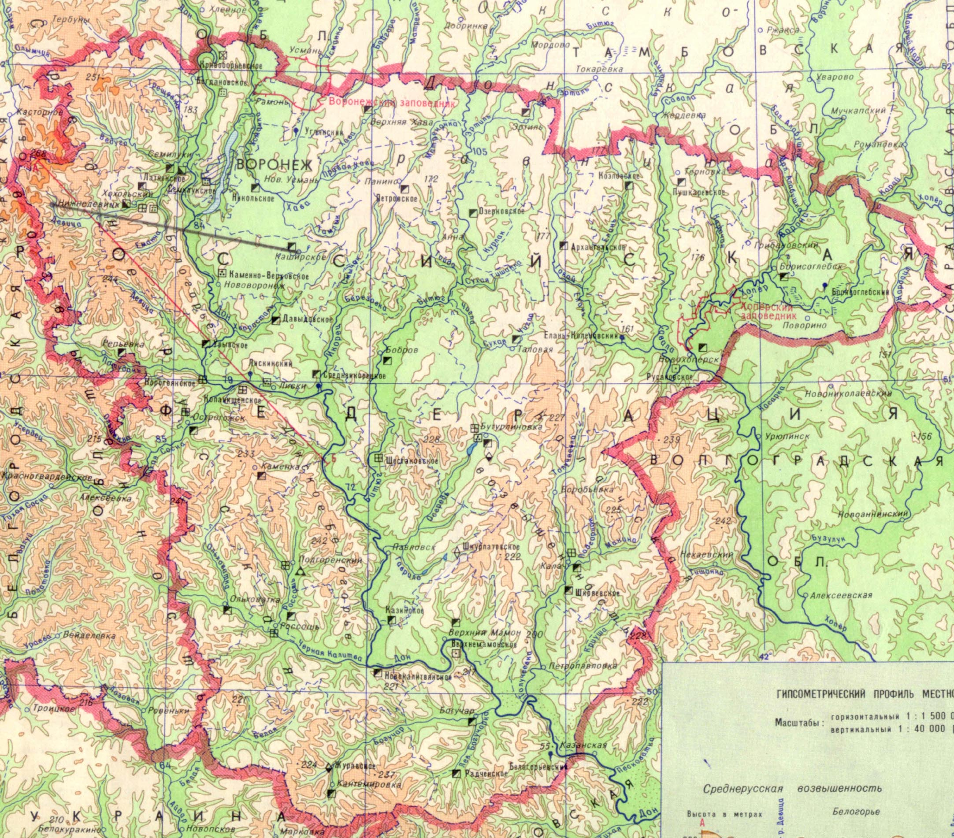
Реки Воронежской области

Slide 10
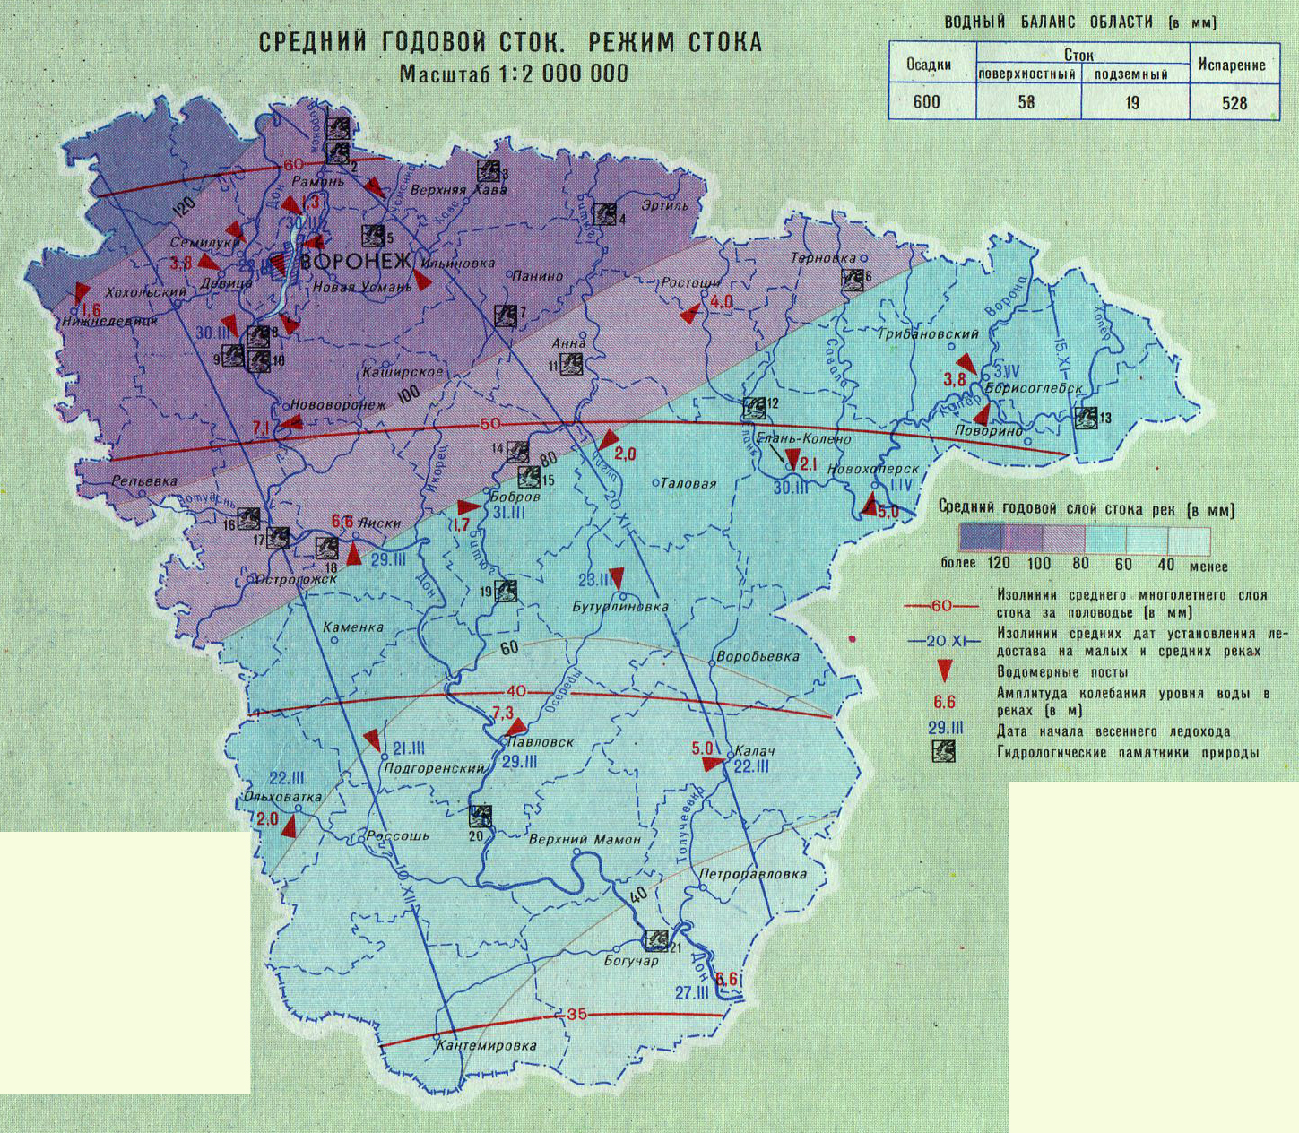
Реки Воронежской области

Slide 11
Реки Воронежской области
Вопросы
Что такое река?
В бассейне какой реки находится территория Воронежской области?
Откуда в реках берётся вода?
Чем отличается половодье от паводка?
От чего зависит количество воды в реке? Как оно меняется в течение года?
Расскажите о главных реках Воронежской области.
Творческое задание
Какая река протекает в вашем районе, окрестностях вашего населённого пункта, школы? Расскажите о ней.
.
©www.край36.рф

